Slide 1
Operatori pastorali uccisi nell’anno 2015
«Ieri come oggi, compaiono le tenebre del rifiuto della vita, ma brilla ancora più forte la luce dell’amore, che vince l’odio e inaugura un mondo nuovo»
Papa Francesco

Slide 2
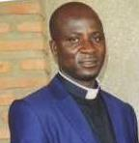
Don Jean-Paul Kakule Kyalembera
25 febbraio 2015
Mweso - Repubblica Democratica del Congo
Stava chiudendo le porte della chiesa quando ha scoperto uno o più banditi che si erano nascosti all’interno. I criminali hanno sparato senza esitazione, colpendolo all’addome e al capo. Don Kalule è morto sul colpo.

Slide 3
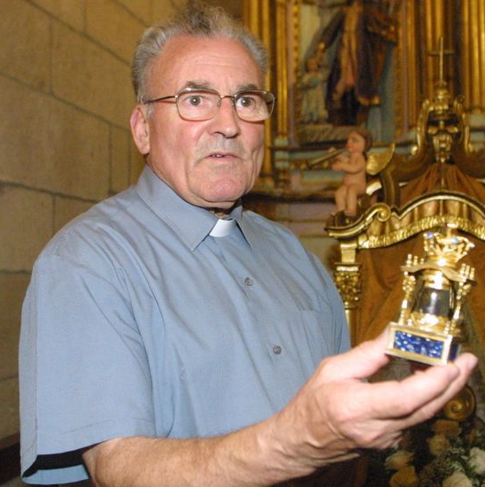
Don Adolfo Enrìquez
11 marzo 2015
Vilanova dos Infantes - Spagna
È stato ritrovato nel terreno dietro la casa parrocchiale, probabilmente era stato ucciso il giorno prima.

Slide 4
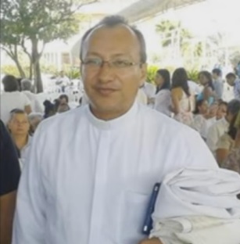
Don Fernando Meza Luna
21 marzo 2015
Sincelejo - Colombia
Nel corso di un violento tentativo di furto è stato ucciso con due colpi di arma da fuoco. Aggredito all’ingresso della canonica e trasportato in ospedale dai parrocchiani, è deceduto nel tentativo di operarlo.

Slide 5
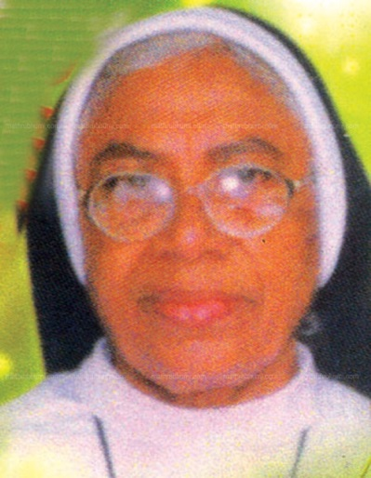
Suor Jose Mariya
18 aprile 2015
Kottayam - India
Nella notte le consorelle hanno sentito dei rumori provenire dalla sua camera e sono andate a verificare. Suor Jose ha aperto la porta ma era in stato di incoscienza, ed è spirata poco dopo. Riportava una ferita sulla parte posteriore della testa. Il suo assassino ha confessato mesi dopo.

Slide 6
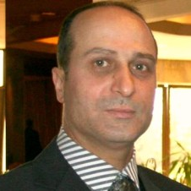
Safouh Al-Mosleh
7 aprile 2015
Aleppo - Siria
L’operatore Caritas è rimasto ucciso nel bombardamento che ha centrato la sua casa. La famiglia era già stata evacuata, lui era tornato a casa per un controllo veloce, quando l’abitazione è stata raggiunta dai colpi di artiglieria.

Slide 7
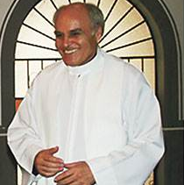
Padre Francisco Javier Gutiérrez Diaz
6 aprile 2015
Salvatierra - Messico
Il corpo senza vita è stato trovato due giorni dopo la sua scomparsa nella periferia di Salvatierra.

Slide 8
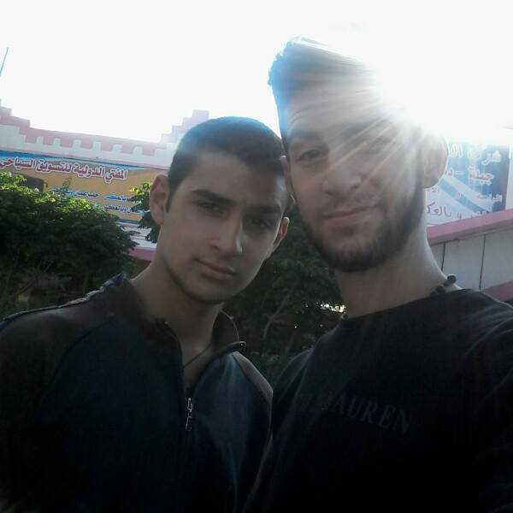
Anwar Samaan e Misho Samaan
10 aprile 2015
Aleppo - Siria
I due giovani fratelli, animatori salesiani, sono morti insieme alla madre in seguito ad un razzo caduto sulla loro casa.

Slide 9
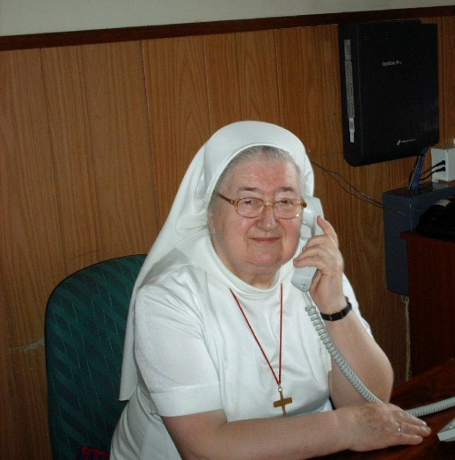
Suor Stefani Tiefenbacher
20 aprile 2015
Ixopo - Sudafrica
È stata uccisa durante la notte. Una consorella l’ha trovata legata e imbavagliata, è morta soffocata. La polizia ha incriminato tre persone con l’accusa di omicidio, furto e violenza sessuale.

Slide 10
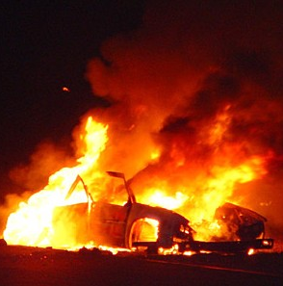
Don Goodwill Onyeka
1 Giugno 2015
Lagos - Nigeria
È stato ucciso insieme al suo fratello minore in un tentativo di rapina stradale. Alcuni banditi hanno cercato di fermare il veicolo dove viaggiava il sacerdote. Il conducente ha tentato una fuga disperata, ma i proiettili dei malviventi hanno colpito il serbatoio della benzina, facendolo esplodere.

Slide 11
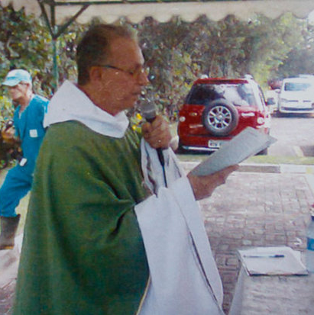
Don Antonio Alves de Almeida
10 giugno 2015
Salvador - Brasile
È stato trovato con le mani legate e accoltellato, molto probabilmente vittima di un tentativo di furto.

Slide 12
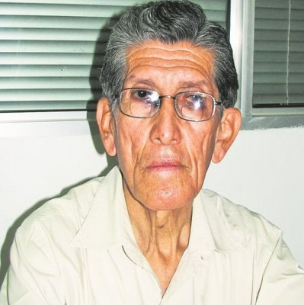
Don Luis Alfonso Leòn Pereira
15 luglio 2015
Monteria - Colombia
È stato ucciso in sacrestia mentre si preparava a celebrare la messa. Un uomo, entrato in parrocchia con l’intento di rubare, scoperto dal sacerdote, si è scagliato contro di lui ferendolo mortalmente al collo con una bottiglia.

Slide 13
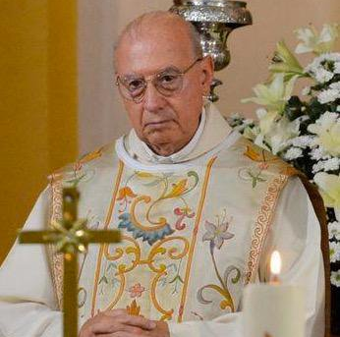
Don Carlos Martinez Perez
16 luglio 2015
Siviglia - Spagna
Vittima di una brutale aggressione sulla porta della sua casa, dove stava tornando dopo aver celebrato l’Eucaristia. Il suo assassino lo ha ferito a morte.

Slide 14
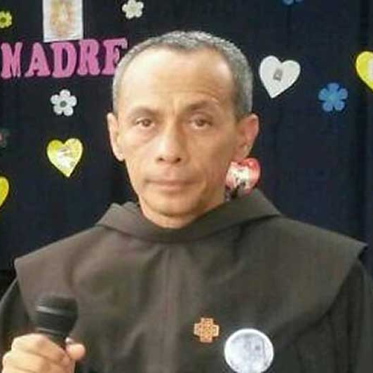
Padre Alex Pinto
20 luglio 2015
Puerto Ordaz - Venezuela
È stato ritrovato morto in strada. Il cadavere era stato dato alle fiamme. I suoi confratelli lo avevano cercato per giorni dopo la sua scomparsa.

Slide 15
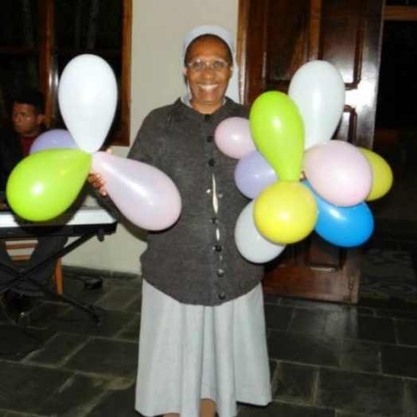
Suor Irma Odete Francisca
24 luglio 2015
Guaratinguetà - Brasile
La religiosa è stata uccisa da un uomo con otto coltellate alla schiena, durante un tentativo di furto.

Slide 16
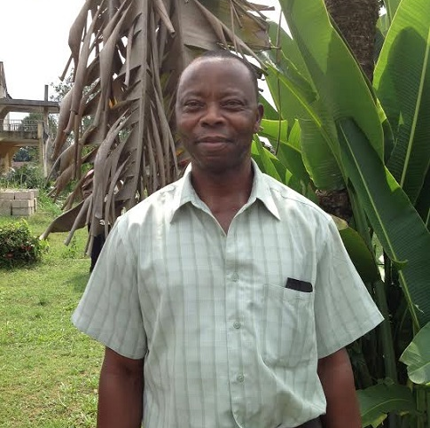
Padre Dennis Osuagwu
15 agosto 2015
Nekede - Nigeria
È stato ucciso in un agguato stradale lungo la Nekede Avu Road.

Slide 17
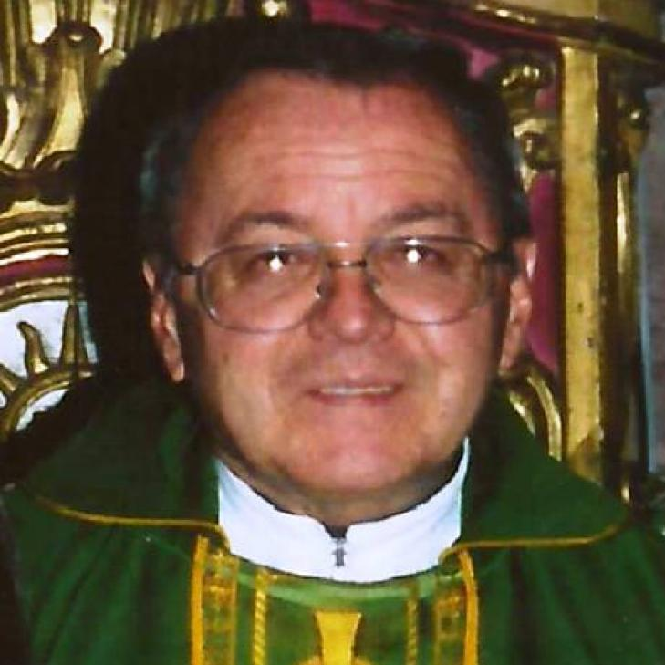
Don Luis Jesus Cortez
29 agosto 2015
Alta Gracia - Argentina
I vigili del fuoco sono intervenuti per domare un incendio che si era sviluppato nella sua casa. Lo hanno trovato morto all’interno. In un primo momento si era pensato che il sacerdote fosse morto tra le fiamme; le autorità hanno successivamente rilevato sul corpo tracce di strangolamento.

Slide 18
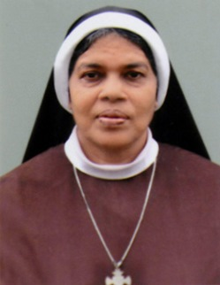
Suor Amala Valummel
17 settembre 2015
Palai - India
È stata trovata morta nella sua cella dalle consorelle. La religiosa riportava diverse ferite alla testa.

Slide 19
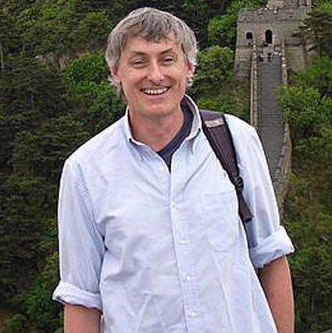
Cesare Tavella
28 settembre 2015
Dacca - Bangladesh
È stato ucciso con diversi colpi di arma da fuoco sparati da alcuni uomini in moto. Operava nei paesi in via di sviluppo per insegnare l’allevamento degli animali.

Slide 20
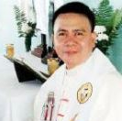
Don Antonio Magalso
29 settembre 2015
Tanjay - Filippine
Stava andando a celebrare la Messa in un villaggio della sua parrocchia, quando è stato pugnalato a morte alle spalle.

Slide 21
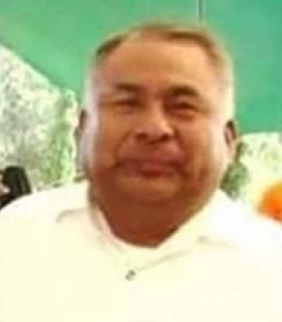
Don Erasto Pliego de Jesus
13 novembre 2015
Cuyoaco - Messico
Il suo alloggio era stato trovato in disordine, con mobili rovesciati a terra e alcune tracce di sangue. Giorni dopo, nella campagna che circonda il centro abitato, è stato ritrovato il corpo senza vita del sacerdote.

Slide 22
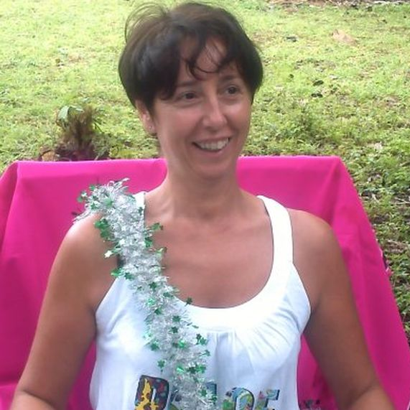
Rita Fossaceca
28 novembre 2015
Mijomboni - Kenya
La donna è stata uccisa mentre cercava di difendere la madre durante un tentativo di rapina avvenuto nella loro abitazione. Aveva aperto un orfanotrofio per aiutare i bambini soli, malati e bisognosi di cure e di affetto.

